Slide 1
Русские прялки

Slide 2
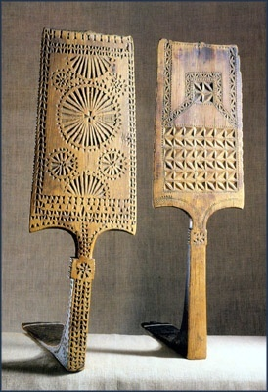
Прялка
Прялка — предмет народного быта, орудие труда для ручного прядения, приводимое в движение ножной педалью.

Slide 3
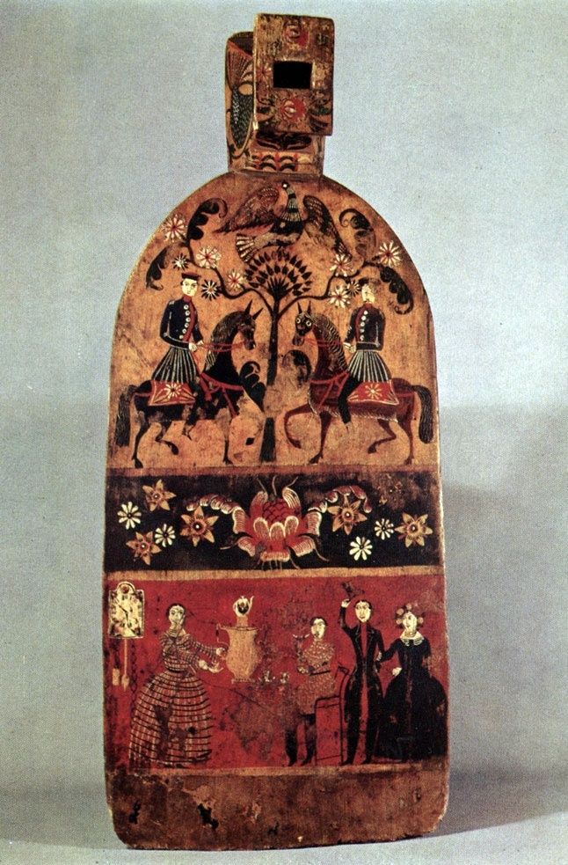
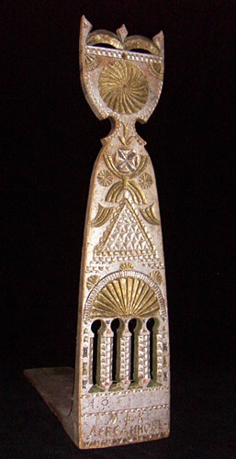
Виды русских прялок
Цельные
прялки
Цельные (делались из корня и ствола березы или ели).

Slide 4
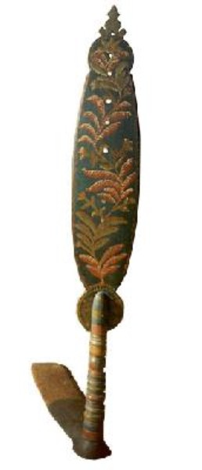
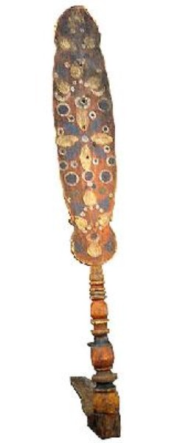
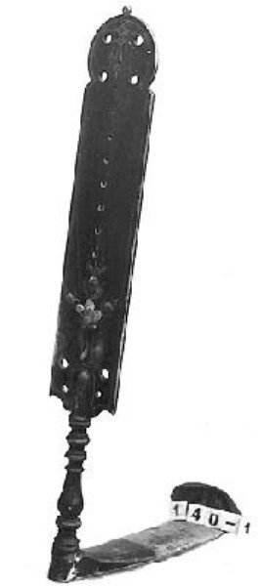
Составные прялки
Составные (состояла из двух деталей, горизонтальной и вертикальной).

Slide 5
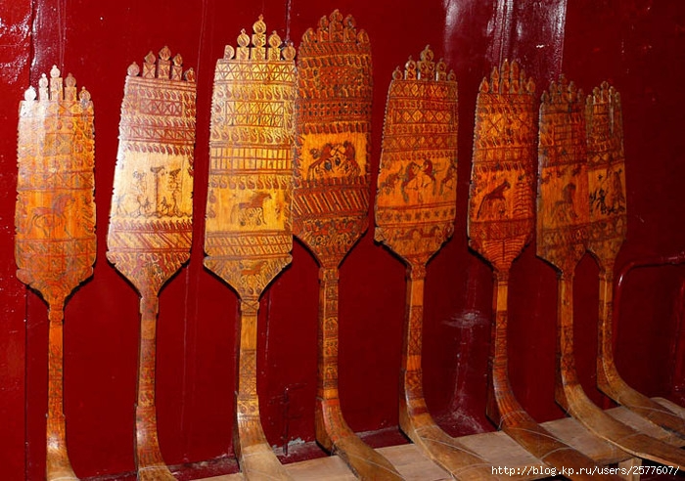
Прялка - донце
Ручная прялка, состоящая из вертикальной части лопаски и шейки (ножки) и горизонтальной (донце), где сидит пряха. Прялку, особенно лопаску, часто украшали и расписывали.

Slide 6
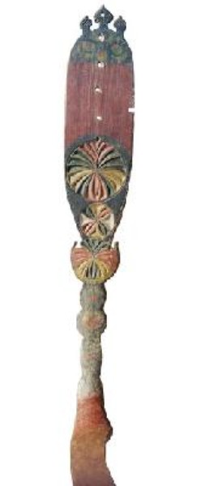
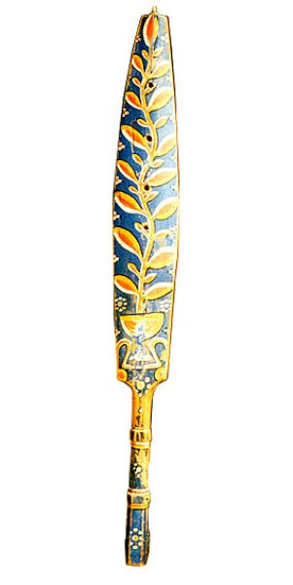
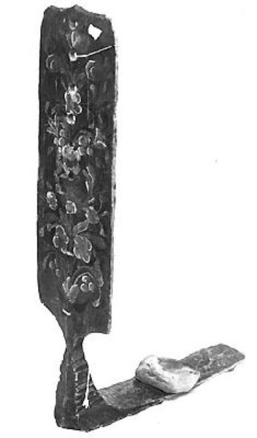
Прялки копыльные

Slide 7
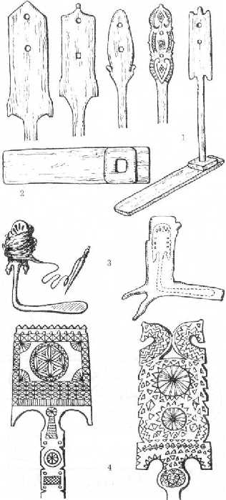
Строение русских прялок
1. Прялка и лопасти (навершия) прялок.
XI-XV века
2. Донце прялки
3. Севернорусская неразъёмная прялка, изготовленная из нижней части ствола с корнем (копанъ).
XIX век
4. Навершие прялок, в которых использована языческая символика — «громовый знак», изображение «белого света», головы коней. XIX век

Slide 8
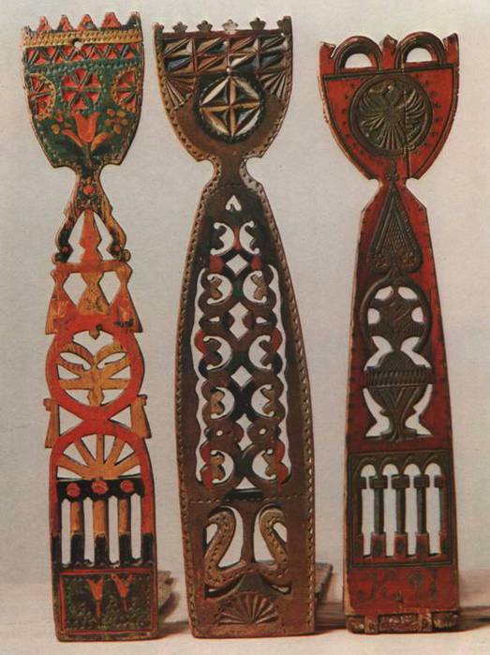
Кистевая роспись на русских прялках
Почти все русские народные росписи по дереву пришли к нам с прялок. Надо сказать, что прялочные поверхности не так уж и простые: и "башенки" сверху, и "серьги внизу, и бока резные, и стояк с "яблоком".

Slide 9
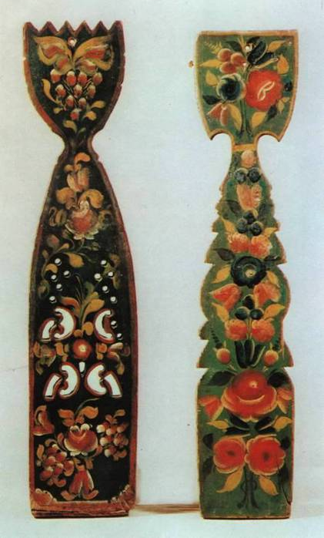
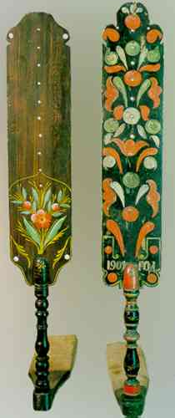
Прялки. Кистевая роспись

Slide 10
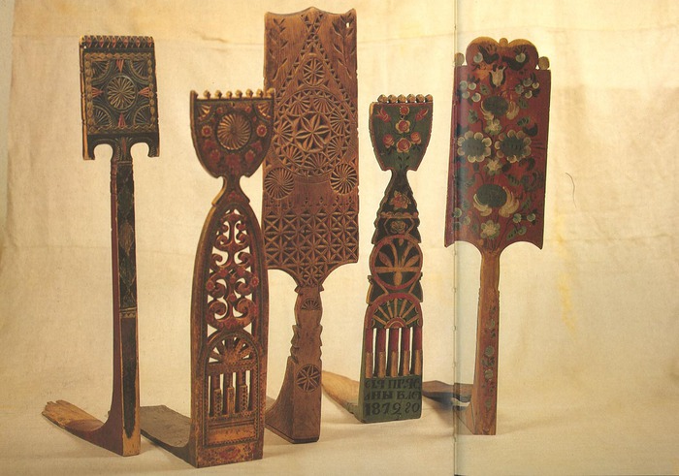
Дарственные надписи
Многие прялки в добавление к росписям содержали дарственные надписи типа "Кого люблю того дарю", советы, поучения: " Пряди, прялку береги, за отца бога моли". Или вот такое: "Пряди, моя пряха, пряди нелениса" или тут же можно было прочесть лукавый ответ: "Я бы рада пряла, меня в гости звали"

Slide 11
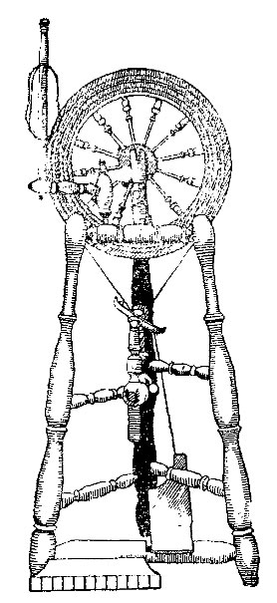
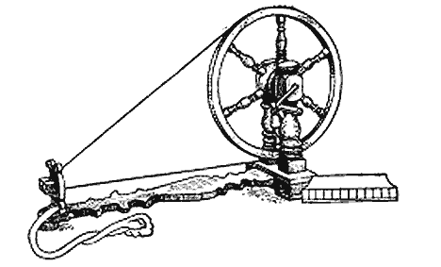
Рождение самопрялок
Предполагается, что появились в Индии, откуда распространились по миру.

Slide 12
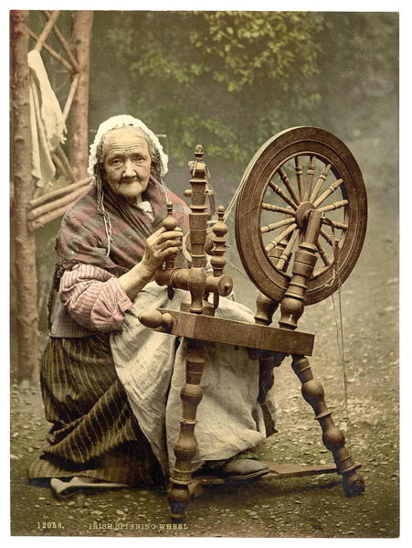
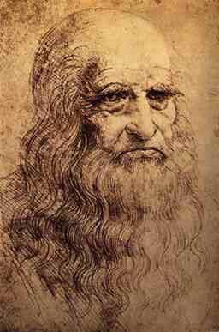
Самопрялки в Европе
В Европе появилась в начале XIV века.
Ирландская женщина за прялкой.
Около 1490 г. Леонардо да Винчи изобрел многоверетенную машину со «стандартными» намоточными рогульками и ручным приводом.

Slide 13
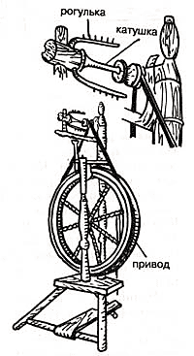
Схема строения самопрялки
Состояла из колеса, плоской подножки, шпульки с катушкой, деревянного шатуна, кожаного приводного ремня, или струны. Колесо соединяли со шпулькой струной, или ремнем, а с подножкой — деревянным шатуном. Все это было закреплено в определенном порядке на стояке.

Slide 14
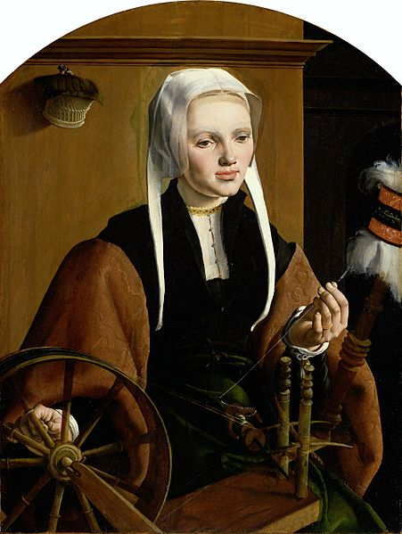
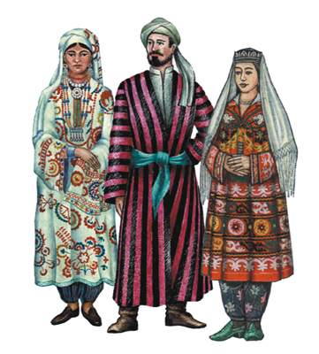
Способы прядения
У всех народов Кавказа и Средней Азии прядущие тянут нить из кудели правой рукой, а левой вращают веретено.
1529. Левой рукой подаются волокна к острому концу веретена, правой — прокручивается колесо.

Slide 15
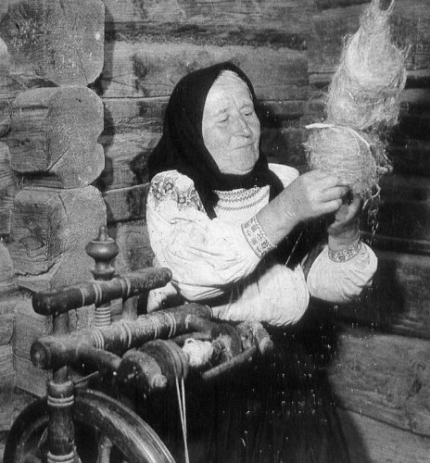
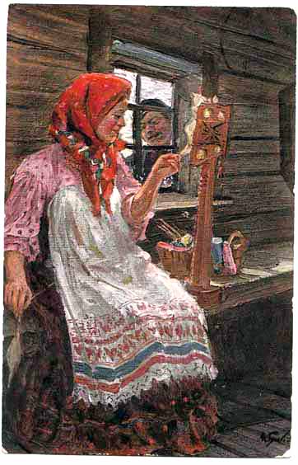
За прялкой

Slide 16
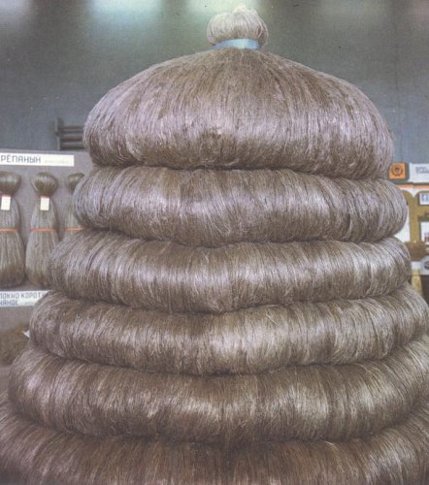
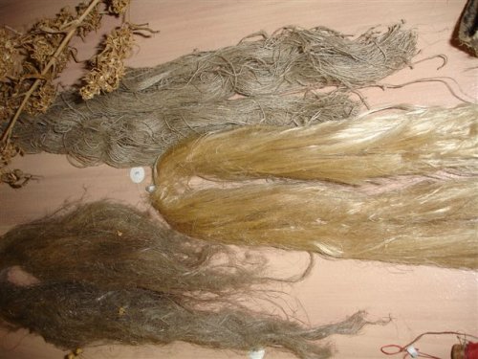
Материалы для прядения
Лён готовый к прядению

Slide 17
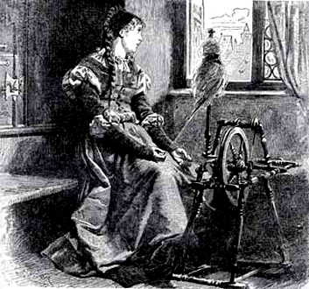
Прялка в суевериях
Прялка сопровождала девушку от рождения до замужества.
Прядение продолжалось весь осенне-зимний период, прерываясь лишь на рождественские праздники.
Прялка служила оберегом для девушки. По представлениям болгар, прялка охраняет девушек и молодиц от любви змея и самовил, от злой встречи, сглаза и порчи.

Slide 18
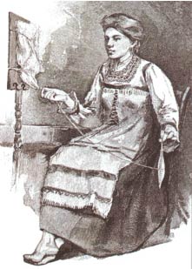
Прялка и прядение в поговорках
У ленивой пряхи и про себя нет рубахи.
Прялка не Бог, а рубаху дает.
Не напрядешь зимою, нечего будет ткать летом.
Не ленись прясть, хорошо оденешься.
В низенькой светёлке огонёк горит.
Молодая пряха у окна сидит.
Молода, красива, карие глаза,
По плечам развита русая коса.

Slide 19
Спасибо за внимание!

